Slide 1
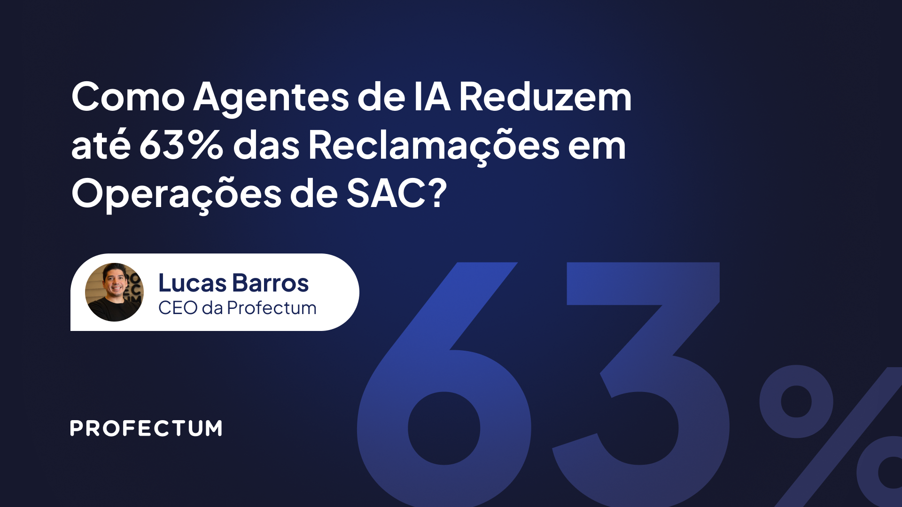
Notes:
Bom dia e breve apresentação

Slide 2

Antes de começar a falar de Agentes de IA, eu queria contar uma história para vocês
Notes:
Antes de começar a falar de Agentes de IA, eu queria contar uma história para vocês. Essa história não é minha, mas até que poderia ser, só que hoje nós vamos falar do João.

Slide 3








Notes:
Esse é o João e essa é sua família.

Slide 4


Marca/empresa fictícia
Notes:
Como todo pai o João se preocupa com a saúde da sua família e por isso contratou um plano de saúde privado para os seus filhos.

Slide 5

Enfrenta longas esperas
Respostas Imprecisas
Acaba abrindo uma NIP
Notes:
Mas, um dia precisando de uma autorização para um procedimento que o seu filho precisava realizar de maneira urgente, ele enfrenta um pesadelo com longas esperas, respostas imprecisas e acaba abrindo uma NIP (ANS).

Slide 6



O que é o NIP?
NIP (Notificação de Intermediação Preliminar) é
um instrumento da Agência Nacional de Saúde Suplementar (ANS) para mediar conflitos
entre beneficiários de planos de saúde
e as operadoras, buscando uma solução amigável antes de processos administrativos ou judiciais.

Slide 7
Operadores de Planos de Saúde
Consumidor
NIP
ANS
Notes:
Ou seja, o NIP na prática é um jeito de mediar o conflito de forma mais rápida, simples do que simplesmente emitir um processo para a operadora de saúde e a ANS fica responsável por fazer intermediação

Slide 8
Ranking ANS
Índice de Desempenho de Saúde Suplementar
OPERADORA | MÉDIA DE BENEFICIÁRIOS | TOTAL DE DEMANDAS NIP | POSIÇÃO POR PORTE (RANKING PELA MÉDIA) | POSIÇÃO GERAL (RANKING PELA MÉDIA)
Empresa de Saúde 1 | 8.241.694,0 | 69 | 41 | 46
Empresa de Saúde 2 | 8.080.048,0 | 1.456 | 6 | 6
Empresa de Saúde 3 | 5.948.258,0 | 2.261 | 2 | 2
Empresa de Saúde 4 | 5.282.134,0 | 1.675 | 5 | 5
Empresa de Saúde 5 | 4.459.542,0 | 1.876 | 3 | 3
Empresa de Saúde 6 | 3.087.909,0 | 2.421 | 1 | 1
Notes:
E por que isso é importante? Existe um ranking da ANS que classifica as operadoras de saúde com base no NIP

Slide 9




Adere ao plano
Usa o plano
Abre reclamação no SAC
Sac não resolvido. Abre um NIP
Notes:
E basicamente essa é a jornada do usuário até ele sentir a necessidade de abrir um NIP e no fim das contas…

Slide 10
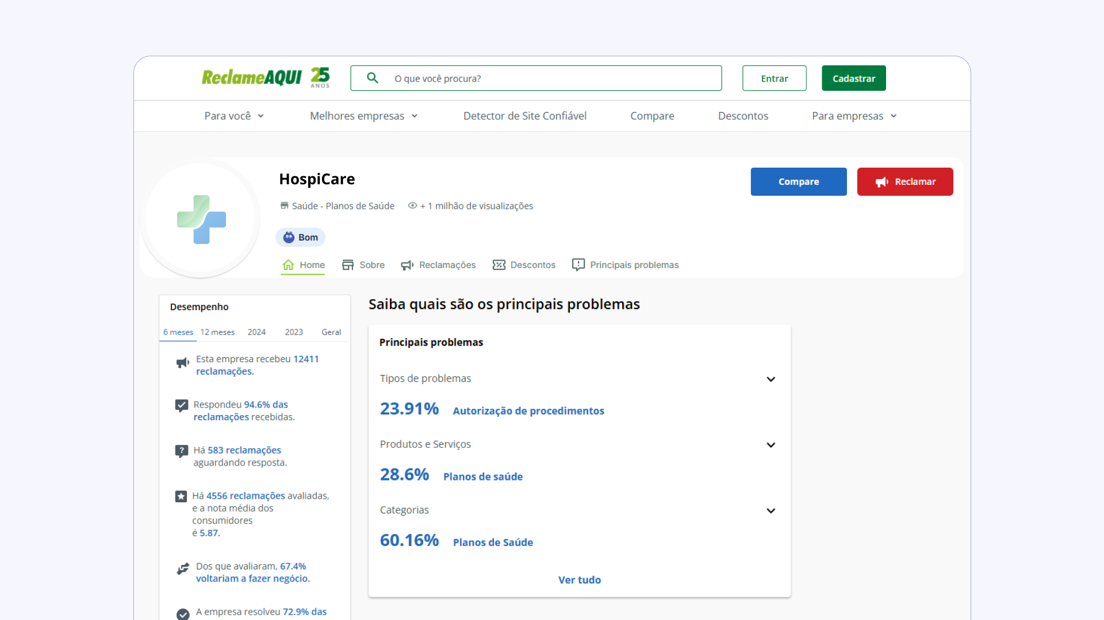
Marca/empresa fictícia
Notes:
Ninguém quer contratar um plano de saúde tão mal recomendado

Slide 11
TODOS PERDEM
Cliente.
Prestador.
Operadora.
Paciente.
Notes:
Assim, todos perdem…
OFF topic > Falar de forma pausada: Todos perdem…cliente, prestador, operadora, paciente

Slide 12


E se essa história tivesse um final diferente?
Notes:
Mas e se essa história pudesse ter um final diferente?

Slide 13


Nosso cliente quis justamente encontrar resposta para essa pergunta.
Nós embarcamos nessa jornada para trazer a solução certa para o seu negócio
Notes:
Nosso cliente, que é uma das maiores operadoras de saúde do Brasil, quis justamente encontrar resposta para essa pergunta e nós embarcamos nessa jornada para trazer a solução certa para o seu negócio

Slide 14



Como era antes…
Receber demanda do cliente
Repassar demanda para responsável
Analisar demanda
Solucionar demanda
SAC
SAC
Área de negócio
Área de negócio
7 dias
Ligações
Redes Sociais
Chats
Fale Conosco
Notes:
Esse foi o cenário que nos deparamos quando iniciamos o projeto

Slide 15
30%-35%
Negativa de Cobertura Assistencial
Recusa de exames, cirurgias, terapias, medicamentos
1
15%-20%
Problemas com Atendimento e SAC
Dificuldade para falar com a operadora
TOP 5
2
15%
Categorias de Problemas que Geram NIP
Demora na Autorização de Procedimentos
Atraso na liberação de exames, internações ou cirurgias
3
10%-12%
Problemas com Rede Credenciada
Falta de médicos ou hospitais na região
4
10%
Dificuldades com Reembolso e Cobrança
Demora no pagamento de reembolso
5
Notes:
E estes foram os principais problemas encontrados

Slide 16

“Quando o cliente reclama, seu processo já falhou"
Processos manuais
Soluções Incompletas
Encaminhamento Errado
Falta de Informação
Notes:
OFF topic > Jogar o problema para as atividades manuais que eram executadas para trazer a solução da automatização

Slide 17

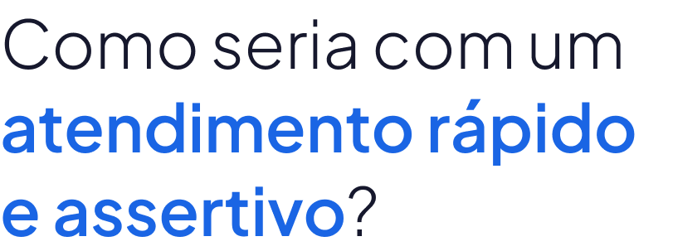


Slide 18

Nossa solução
Notes:
Criamos uma solução integrada envolvendo agentes de IA para trazer um atendimento rápido e eficaz

Slide 19



SAC
Orquestrador
Receber demanda do cliente
Repassar demanda para responsável
Atendente/ Co Piloto
Atendente/ Co Piloto
Solucionar demanda
Analisar demanda
Auditor
Auditar solução demanda

Slide 20
3 novos Colaboradores Virtuais
SAC
Orquestrador
Receber demanda do cliente
Repassar demanda para responsável
Atendente/ Co Piloto
Atendente/ Co Piloto
Solucionar demanda
Analisar demanda
Auditor
Auditar solução demanda

Slide 21






Plataforma e Funcionamento 1
Resumo inteligente das demandas
Agente Orquestrador - Distribuição de demanda
Processamento
Lote ou unidade de SAC
(via webhook do Sistema Interno)
Solução de encaminhamento
Ai Agent
Base de Dados
LLM
Base Sistemas Interno atualizada
(via webhook)
Plataforma Atualizada

Slide 22

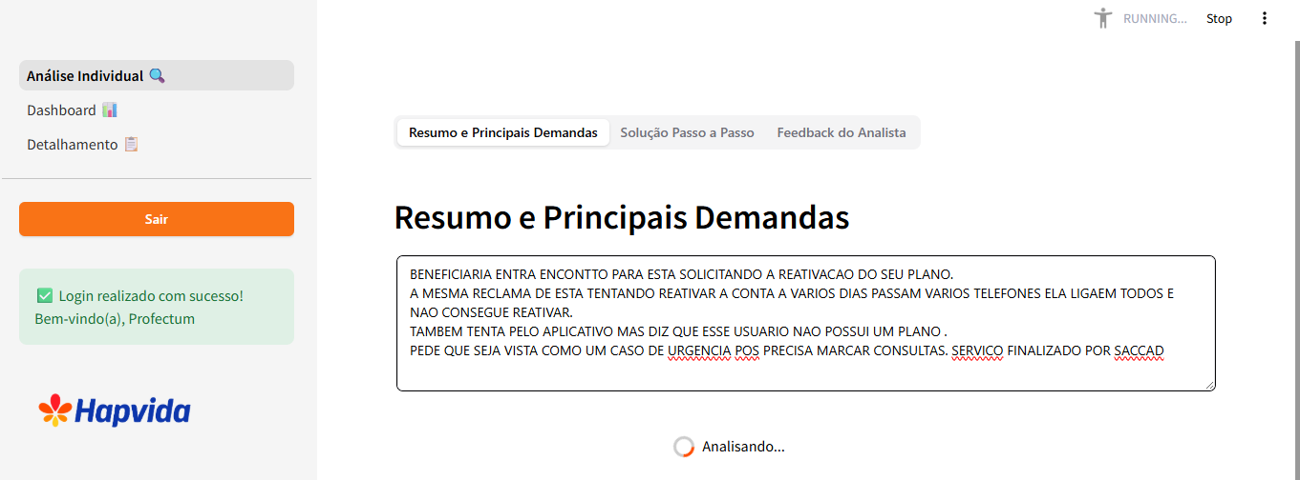

Portal do
Atendente
Orquestrador: Analisa as demandas e encaminhar para área responsável

Slide 23

Plataforma e Funcionamento 2
Passo a passo guiado pelo Co-Pilot.
Agente Co-Piloto
Processamento
Atendente Assume demanda
Solução Sugerida
(c/ Fonte)
Atendente Orientado
Ai Agent
Base Sistema Interno atualizada
(via webhook)
Base de Dados
LLM

Slide 24
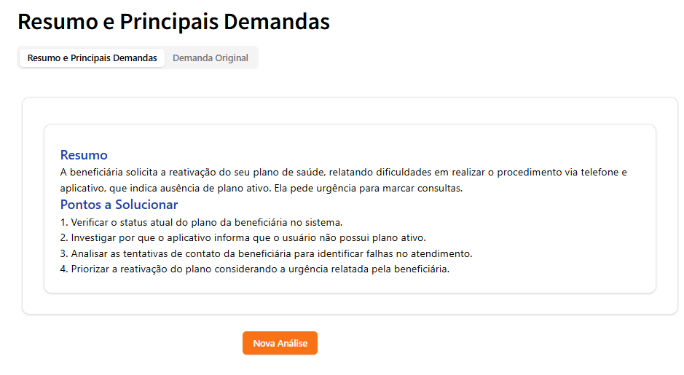
Portal do
Atendente
Co piloto: O Agente traz um resumo e indica quais são os pontos a solucionar.

Slide 25

Plataforma e Funcionamento 3
Auditoria e feedback imediato após resposta do atendente
Agente Auditor
Atendente
(Envio solução)
Ai Agent
Processamento
Feedback Pronto!
LLM
Datalake

Slide 26
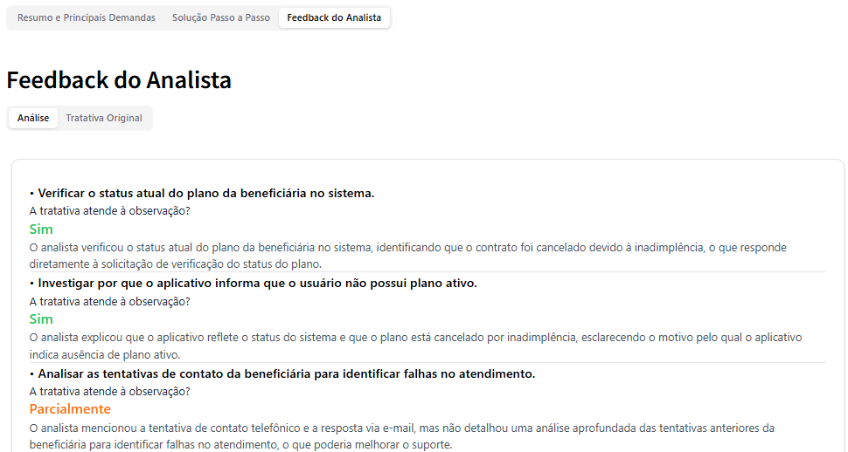
Portal do
Atendente
Portal do
Atendente
Agente Auditor - analisa os passos seguidos pelo atendente e avalia o nível de resposta

Slide 27



5000
SACs, direcionados errados para Área de negócio, reduzidos
63%
de redução em número de NIPs precedidas de SAC
1000
SACs reincidentes por ano reduzidos

Slide 28

Os Agentes de IA abrem um universo de possibilidades

Slide 29










Fintech
Processo
O que?
Atendimento ao cliente
Sistema de agentes de IA para atendimento ao cliente via whatsapp
Agente Conversacional - Whatsapp
Fila de mensageria RabbitMQ ou AWS SQS
Fontes de mensageria
Unificação de Webhooks
Processamento das mensagens via Agentes desenvolvido com CrewAI e servido via FastAPI
Visão geral das tecnologias envolvidas com o AI Agent
+
Armazenamento de logs
Guardrails e segurança
Banco Vetorial
Provedor LLM
Redução do TMA
(atual em 6min ) e melhoria do NPS
Automação de 50% da demanda de call center
Ganhos :
ROI de 221%

Slide 30




Consumer Goods
Processo
O que?
Agendamento de Entregas e Lançamento de Notas Fiscais
Automatização do processo de entregas
RPA + IA
Ganhos :
RPA
RPA + IA
RPA
RPA
110% de ROI
Automação de 50% da demanda de call center
Cliente solicita o pedido
Agendar entrega de pedido nas plataforma do Cliente
Lança nota fiscal no sistema e faz conciliação da dados dos clientes
Automação de 20% da carga de trabalho da área

Slide 31

Aprendizados
Passe mais tempo no problema
do que na solução
O futuro do trabalho será com equipes híbridas (pessoas e agentes)
1
2
O melhor motivador para
a mudança é o progresso
Impacto em indicadores estratégicos
3
4

Slide 32

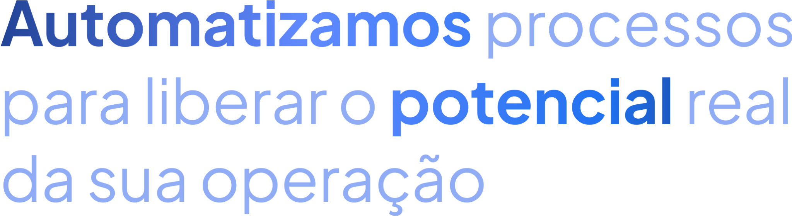
150
milhões
em saving
+10 anos
+ 12 países
Gerados para os nossos clientes
atuando em
projetos de eficiência operacional
Impactados por nossas soluções
Oferecemos soluções personalizadas em
RPA, BPA, Gen AI e Outsourcing.

Slide 33



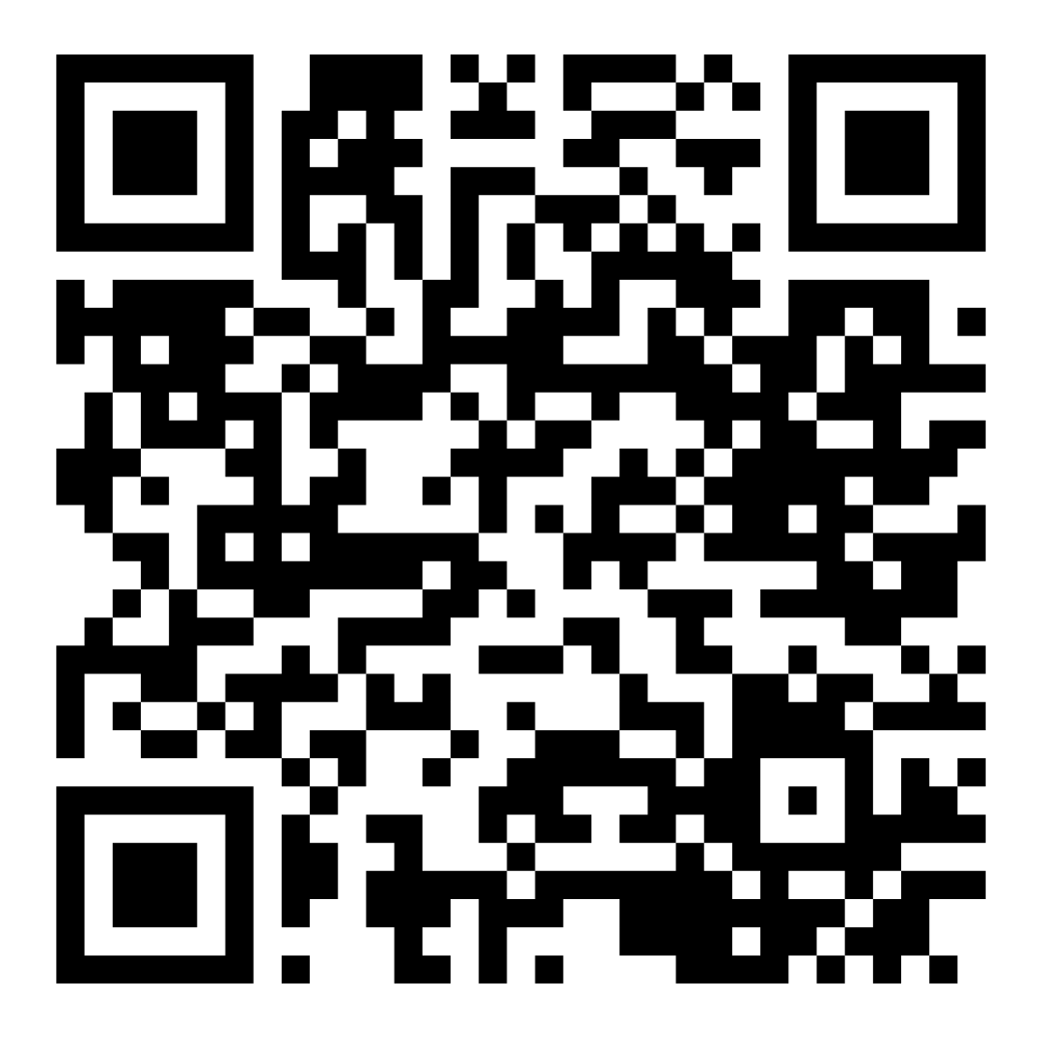

Lucas Barros
CEO | Profectum
www.profectum.com.br
lucasbarros@profectum.com.br

Slide 34


www.profectum.com.br

